Slide 1
ТРИАДА: МЛАДЕНЕЦ, РОДИТЕЛЬ, ПЕДАГОГ

Slide 2
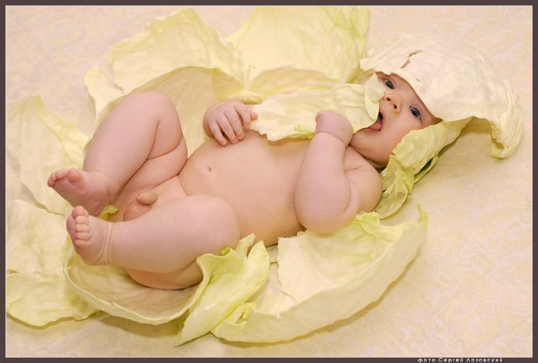
МЛАДЕНЧЕСТВО
ЭТАП ОТ РОЖДЕНИЯ ДО 1 ГОДА , ЯВЛЯЮЩИЙСЯ ОДНИМ ИЗ ОСНОВНЫХ ЭТАПОВ ПСИХИЧЕСКОГО И ПСИХОМОТОРНОГО РАЗВИТИЯ РЕБЕНКА. Состоит из 3 периодов: 1 период (новорожденность-1 мес.),
2 период (от 1 до 6 мес.), 3 период( от 6 до 12 мес.)

Slide 3
Первый период-Новорожденность
Адаптация организма к внешнему миру и настрой на восприятие взрослого.
Проявление врожденных, инстинктивных форм поведения, направленных на удовлетворение органических потребностей.
Безграничные возможности усвоения нового опыта, приобретения свойственных человеку форм поведения.
Обладание богатыми сенсорными возможностями, выраженными в различении зрительных и слуховых воздействий.
Потребность в общении со взрослым, которая складывается под влиянием активных воздействий взрослого.
Социальная ситуации развития – беспомощность, биологическая связь с матерью, зависимость от взрослого человека.
Кризис рождения.
Смена условий жизни и физиологического существования малыша.
Физиологическая потеря матери.

Slide 4
Второй период- от 1 до 6 месяцев
Ситуативно-личностное общение со взрослым.
Комплекс оживления младенца.
Предпосылки развития речи.
Опережающее развитие сенсорных систем.
Развитие манипулятивных действий младенца.
Развитие познавательной активности.
Становление целенаправленных движений.
Ведущая деятельность: непосредственно-эмоциональное или ситуативно-личностное общение со взрослым.
«Комплекс оживления» младенца.
Замирание и зрительное сосредоточение.
Улыбка.
Двигательное оживление.
Вокализация – вскрики.
Н.М.Щелованов

Slide 5
Третий период- от 7 до 12 месяцев
Ведущая- манипулятивная деятельность с предметами.
Ситуативно- деловая форма общения со взрослым.
Развитие познавательной активности.
Развитие представления о себе.
Восприятие зеркального образа.
Возросшее чувство Я (кризис одного года).
Возросшая двигательная активность.
Стремление к оценке взрослого.
Кризис первого года.
1. Возникновение собственных, независимых от взрослых, желаний ребенка.
2. Возросшие возможности.
3. Запреты взрослых.
4. Автономность ребенка от взрослого.
5. Ориентация на оценку взрослого.

Slide 6
Исследователи периода младенчества
В.Прейер(1882г.)- нем.физиолог.
Вел систематическое наблюдение ребенка с рождения до 3 лет. Первая книга по дет.психологии «Душа ребенка».
В.Штерн(1890г)- нем.дет.психолог. Исследуя этапы психического развития детей, провел наблюдение за процессом формирования речи. Результаты этой работы нашли отражение в книге «Язык детей».
Ж.Пиаже- швейц.психолог. Выделил этапы умственного развития ребенка. Его труд «Стадии развития интеллекта», «Речь и мышление ребенка» являются результатом многолетних исследований психических функций: мышления и речи.
Джон Боулби и Мария Эйнсворт - амер. психологи. Основатели теории привязанности. Обосновали, что опыт отношений с родителями определяет дальнейший ход психического развития.
З. Фрейд первым сформулировал некоторые общетеоретические положения относительно важности раннего возраста для дальнейшего развития человека, а также предложил периодизацию, на основе которой, по его мнению, можно было экспериментально исследовать проблему младенчества.

Slide 7
ОТЕЧЕСТВЕННЫЕ ИССЛЕДОВАТЕЛИ
Ч.Дарвин(1881г.) .Первым описал наблюдение за развитием ребенка(появление улыбки, привязанности ко взрослым).
А.Бронштейн , Е.Петрова- отеч.физиологи- исследования слухового, звуковосприятия.
Н.М.Аксарина «Воспитание детей раннего возраста».
Н.М.Щелованов (1920г.)- организовал клинику развития детей, где велось наблюдение. Им впервые выявлены «комплекс оживления» у младенцев, особенности предметных манипуляций, особенности развития ходьбы.
А.Бронштейн , Е.Петрова- отеч.физиологи- исследования слухового, звуковосприятия.
Д.Эльконин – определил ведущий тип деятельности, социальную ситуацию, психические новообразования
для возрастных периодов «Природа детства и его периодизация».
П.Блонский - предложил периодизацию психического развития ребенка по степени зрелости организма.
М.Лисина- изучала потребности ребенка в общении со взрослым. «Проблемы онтогенеза общения».

Slide 8
РОДИТЕЛЬ
«Мать является для ребенка не только первым объектом любви, но и первым законодателем. Настроение матери оказывает на ребенка решающее влияние. Быстрее всего развивается то, что нравится матери; там, где мать равнодушна, процесс развития замедляется».
А.Фрейд
«Нежность, чуткость и заботливость матери рождают в младенце чувство доверия к миру, которое становится основой дальнейшего развития. Отсутствие этих отношений порождает чувство недоверия, которое накладывает отпечаток на следующие этапы развития».
Э.Эриксон

Slide 9
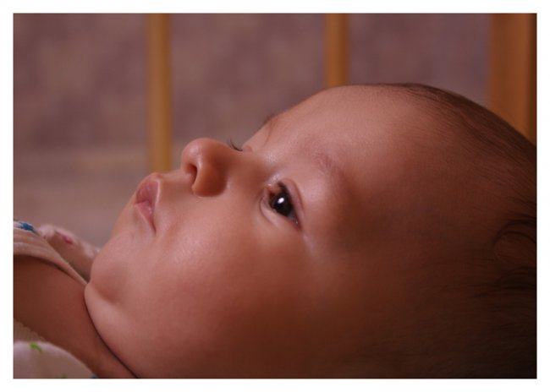
Становление потребности в общении со взрослым
ПЕРИОД НОВОРОЖДЕННОСТИ.
Новорожденный не проявляет никакого интереса к взрослым. Ребенок не радуется появлению матери и не огорчается при ее уходе. Он не отвечает на ее обращения и не старается привлечь к себе внимание.
Потребность в общении складывается на основе других потребностей:
- органические потребности ребенка;
- потребность во впечатлениях;
- отношение взрослого к ребенку.
Взаимодействие новорожденного и
взрослого имеет форму физического ухода. У
ребенка складывается образ взрослого как
единого источника всех желанных воздействий.
Мать относится к ребенку, как к полноценной
личности, наделяя его действия определенным
смыслом. В результате материнской активности
у младенца появляются зрительное
сосредоточение на лице матери и
коммуникативная улыбка.

Slide 10
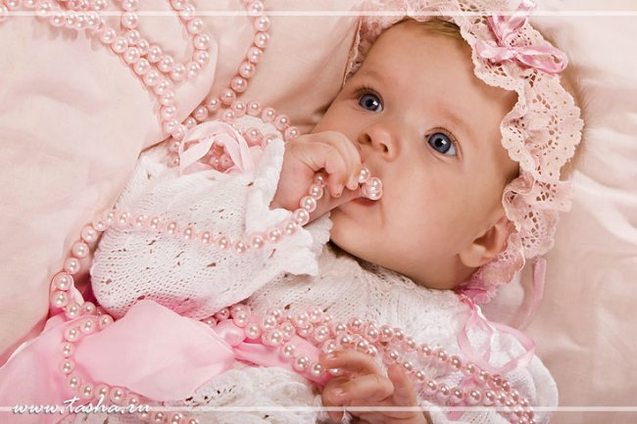
Первое полугодие
Общение с матерью для младенца является необходимым условием его физического выживания и психического развития. Связь с матерью обеспечивает ему защиту, безопасность, эмоциональный комфорт и удовлетворение всех его потребностей.
Любовь, которую С.Рубинштейн определил как чувство «хорошо, что ты существуешь». Ребенку ничего не нужно от взрослого, кроме его присутствия и внимания. Единственное, против чего он выражает протест – против своей «незамеченности». Младенец не различает положительных и отрицательных воздействий: на все интонации отвечает положительными эмоциями.
Форма общения – ситуативно- личностная.
Ребенок начинает выделять и
чувствовать самого себя.
Появляется привязанность к близкому
взрослому.

Slide 11
Второе полугодие
Переход к ситуативно – деловому общению связан с перестройкой в отношении детей к взрослому. Эмоциональное общение уходит на второй план, выдвигая взаимодействие в совместной игре с предметам Отношение к взрослому определяется удовлетворением потребности ребенка в практическом сотрудничестве..
У младенцев появляются и отрицательные эмоции. Различное отношение к близким и незнакомым людям. Близкие вызывают различные эмоции: восторг, огорчение, радость и даже гнев, обиду(при запретах). Незнакомые вызывают смущение, страх, напряжение.
В конце этого периода разрывается первичная связь со взрослым и возникает автономность ребенка от взрослого. Взрослый необходим ему, но уже по-другому. Ребенку нужно не только хорошее отношение к нему, а отношение к его конкретным действиям и его успехам.

Slide 12
ФЕНОМЕН ПРИВЯЗАННОСТИ
Основатели теории привязанности амер. психологи Д. Боулби и М.Эйнсворт.
Опыт отношений с родителями на первом году жизни, который порождает привязанность к близкому человеку, определяет дальнейший ход психического развития. Если мать в первые месяцы жизни проявляет нежность, заботливость, чувствительность к потребностям и интересам ребенка, у него формируется надежная привязанность, которая дает чувство безопасности и защищенности. Для детей с надежной привязанностью характерны активная исследовательская деятельность в новой обстановке, отсутствие страха перед незнакомцем и радость при
появлении матери. Отношение ребенка к себе и его представление о себе определяют его отношение к близким взрослым.
Привязанность становится базисом, на котором происходит дальнейшее развитие личности. От качества привязанности зависит развитие всех познавательных и коммуникативных способностей ребенка. Также доказано влияние качества привязанности на самые разные аспекты дальнейшей жизни: успехи в школе, отношения с ровесниками, успешность к адаптации к социальной среде и др.

Slide 13
МОЖЕТ ЛИ БАБУШКА ЗАМЕНИТЬ РЕБЕНКУ МАТЬ?
Постоянный контакт с мамой просто необходим ребенку.
Рождение – стресс для малыша, и он нуждается в ощущении безопасности, которое может обеспечить лишь мама с помощью грудного вскармливания, непрерывного физического и эмоционального взаимодействия.
С возрастом привязанность ребенка к матери в некоторой мере ослабевает, и бабушка может больше времени проводить с малышом. Но и здесь обязательно нужно разграничивать сферы деятельности мамы и бабушки. Бабушка может принимать активное участие в воспитании ребенка, но правила устанавливает мать.
К близкому взрослому ребенок испытывает привязанность, которая формируется к концу первого полугодия жизни. Поэтому дети до 6 месяцев легко и безболезненно адаптируются к новым взрослым. После 7 месяцев младенцы тяжело и болезненно переживают разлуку с матерью и трудно привыкают к новым взрослым.

Slide 14
ПЕДАГОГ
«... При наличии соответствующих педагогических условий наиболее легко развиваются определенные психические процессы и качества, которые очень трудно сформировать на более поздних возрастных этапах» .
Л. Выготский.
Раннее детство – фундамент общего развития ребенка, стартовый период всех человеческих начал. Именно в ранние годы закладываются основы здоровья и интеллекта малыша.

Slide 15
Своевременное полноценное общее развитие в период раннего детства имеет большое значение для дальнейшего развития ребенка. В процессе специального обучения развитие происходит в более ранние сроки и раньше формируется способность заниматься, обучаться . Отсутствие своевременно начатого правильного обучения и воспитания ведет к задержке и отставанию в развитии, что с трудом компенсируется в дальнейшем, а также к закреплению ряда отрицательных форм поведения и привычек. Правильное воспитание с первых месяцев жизни способствует достижению высоких результатов развития детей в дальнейшем.

Slide 16
ВЗАИМОДЕЙСТВИЕ ПЕДАГОГА И СЕМЬИ
Обучение должно быть начато в раннем детстве. Родители и педагоги должны знать особенности высшей нервной деятельности и психики маленького ребенка. Правильное воспитание должно проводиться независимо от того, где находится ребенок- дома или в детском учреждении. Воспитание даст положительный результат только при условии единства целей и методов обучения и воспитания ребенка как в семье, так и в детском учреждении. Родители с первых дней жизни ребенка должны получить помощь в установлении правильного режима, правильные методические приемы воспитания , чтобы у детей не закрепились отрицательные привычки. Педагог должен убедить родителей в согласовании приемов воспитания. В свое время педагог также должен учитывать сложившиеся привычки и индивидуальные способности.

Slide 17
ЧИТАТЬ РАНЬШЕ, ЧЕМ ХОДИТЬ?»
КОНЦЕПЦИИ РАННЕГО РАЗВИТИЯ

Slide 18
КОНЦЕПЦИЯ МАРИИ МОНТЕССОРИ
Педагогика Монтессори родилась из живого наблюдения за детьми, их возрастными особенностями и потребностями.
Монтессори создала педагогическую систему, которая состоит из трех частей: ребенок, окружающая среда, педагог. В центре всей системы стоит ребенок, вокруг него создается специальная среда, в которой он живет и учится самостоятельно. В этой среде ребенок упражняет свои физические функции, формирует моторные и сенсорные навыки, соответствующие возрасту, приобретает жизненный опыт, учится упорядочивать и сопоставлять разные предметы и явления, приобретает знания на собственном опыте. Учитель же наблюдает за ребенком и помогает ему, когда это требуется. Основа педагогики Монтессори, ее девиз: «Помоги мне это сделать самому". Ребенок учится работать с материалами сам. Причем, он может свободно выбирать, как он сейчас будет себя вести, чем заниматься. Может выбирать род деятельности.

Slide 19
КОНЦЕПЦИЯ ГЛЕБА ДОМАНА
В отличие от Монтессори, Глен Доман рекомендует приоритет зрительного опыта над всеми остальными способами познания мира. С первых дней жизни детям показывают серии карточек по разным отраслям знаний, начиная от написанных слов, карточек с точками (математика) и заканчивая изображениями растений, животных, великих людей, исторических событий и многого другого. По мнению Домана, подобное опережающее обучение стимулирует развитие различных отделов мозга, благодаря чему ребенок развивается гораздо быстрее сверстников.
Доман является категорическим противником игрушек, считая, что на них только тратится драгоценное время. При пользовании методикой Домана, ребенок из активного участника процесса обучения превращается в его объект. Он лишь пассивно поглощает информацию, не развивая творческие и исследовательские способности. При сочетании с другими педагогическими системами, элементы методики Домана дают неплохие результаты.

Slide 20
КОНЦЕПЦИЯ НИКИТИНЫХ
Создатели системы воспитания и оздоровления детей в семье.
Ими открыто и описано явление "НУВЕРС" - "Необратимое Угасание Возможностей Эффективного Развития Способностей". Использование с раннего возраста развивающих игр, дающих возможность активно мыслить, решать постепенно усложняющиеся задачи самостоятельно, расширять творческие способности в решении задач, прекрасно развивают способности, заложенные в ребенке от природы. Автор называет свои игры "ступеньками творчества».
Необходимым условием успеха в применении игр Никитиных является непосредственное участие родителей в занятиях с ними. Это не игра-развлечение, которая покупается, чтобы "избавиться" от ребенка на некоторое время. Это игры для совместного времяпрепровождения. Но игры Никитиных, опять же, не могут быть единственным средством развития ребенка. Они должны быть уравновешены занятиями искусством и гуманитарными дисциплинами, которые в системе Никитиных практически совсем не представлены. К занятиям по системе Никитиных нужно добавлять элементы развивающей методики Зайцева.

Slide 21
КОНЦЕПЦИЯ ЗАЙЦЕВА
Методы овладения чтением, письмом и счетом разработаны выдающимся педагогом-новатором, подвижником своего дела Николаем Александровичем Зайцевы.
Его многочисленные пособия, главным и наиболее известным из которых являются "Кубики Зайцева", основаны на естественной потребности любого ребенка в игре (это прежде всего игры, а потом уже пособия), на природосообразности всех материалов (не портится зрение и осанка детей в процессе занятий), на системности подачи материала. "Кубики Зайцева" - не просто кубики с буквами, это звучащие, разные по размерам и цветам кубики со всеми сразу складами русского языка, позволяющие малышам от года и чуть старше начать говорить и читать одновременно (в течении нескольких месяцев, требующихся на развитие устной речи малыша).

